Slide 1
如何快速使用智能客服机器人
1.Story的配置和表单的使用
2.FAQ的配置

Slide 2
Story的配置和表单的使用
1.增加多语言支持
2.改变客户端展示效果
3.设计和调用表单

Slide 3
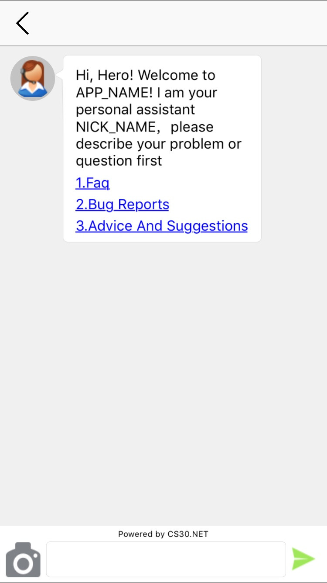
1.增加多语言支持
Q:我手机和游戏语言都是中文，为什么显示英文的界面呢?
A:刚注册的账号，默认显示英文，需要到客服后台添加中文语言。
那如何增加中文语言呢?

Slide 4
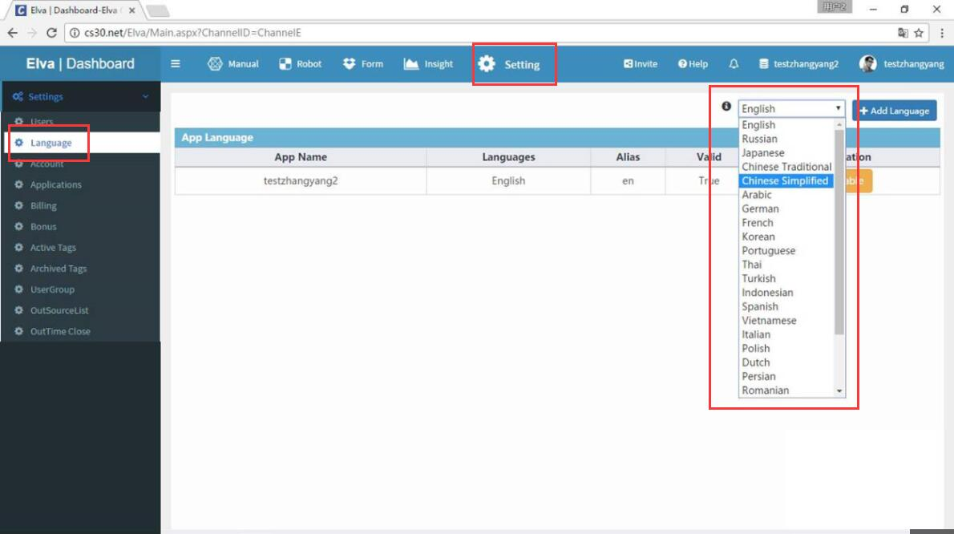
第一步：
在Elva后台Setting—Language里选择中文简体，然后点击Add Language添加。

Slide 5
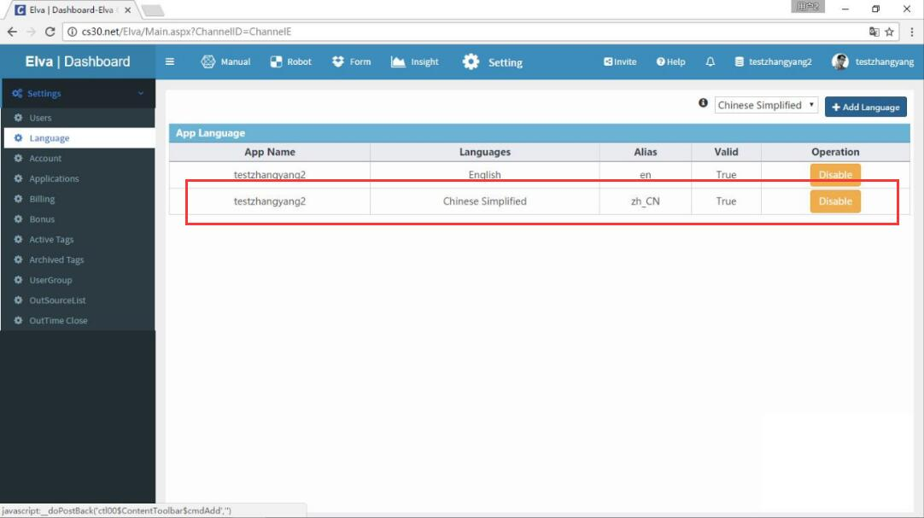

Slide 6
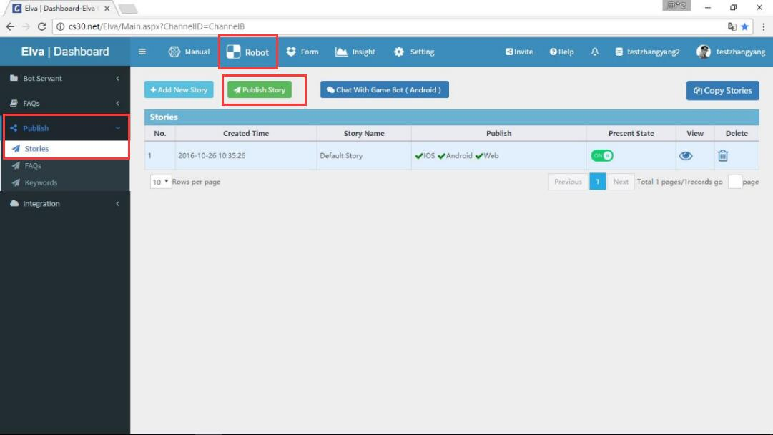
第二步：
到Robot—Publish—Stories页面点击“Publish Story”发布。

Slide 7
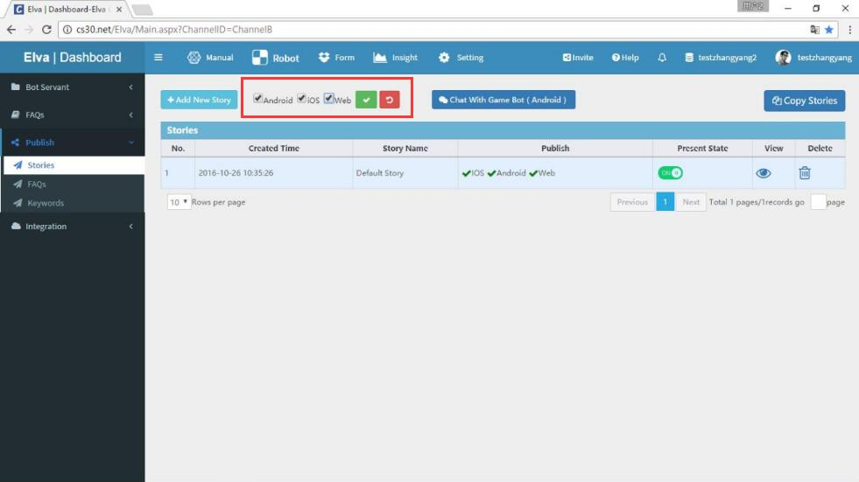

Slide 8
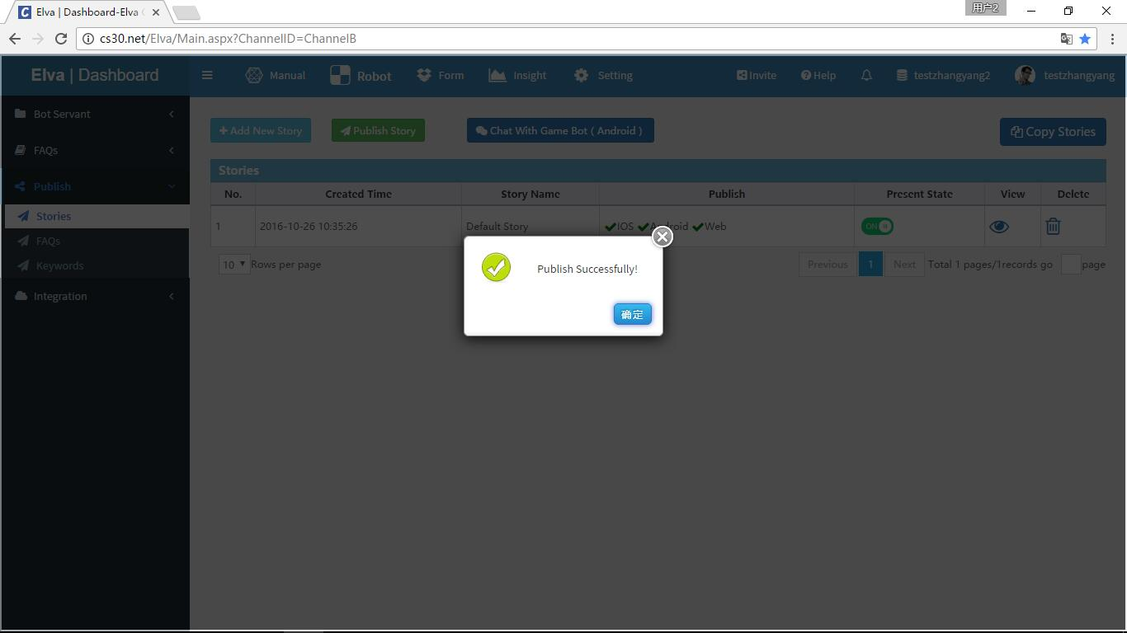

Slide 9
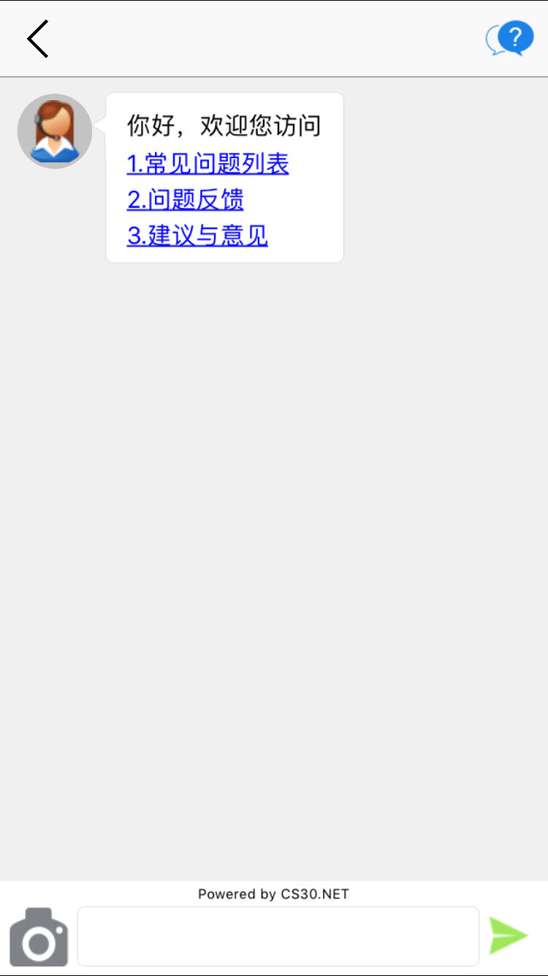
发布成功后在前台就能看到中文简体的了。
那如果想修改这个页面的各部分内容该怎么做呢?

Slide 10
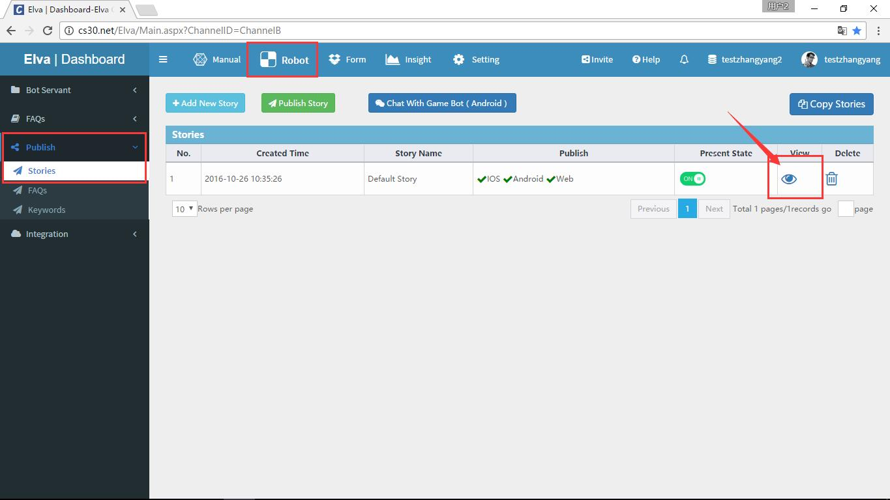
2.修改Story改变前台展示效果
第一步：在Robot—Publish—Stories里面点击View按钮

Slide 11
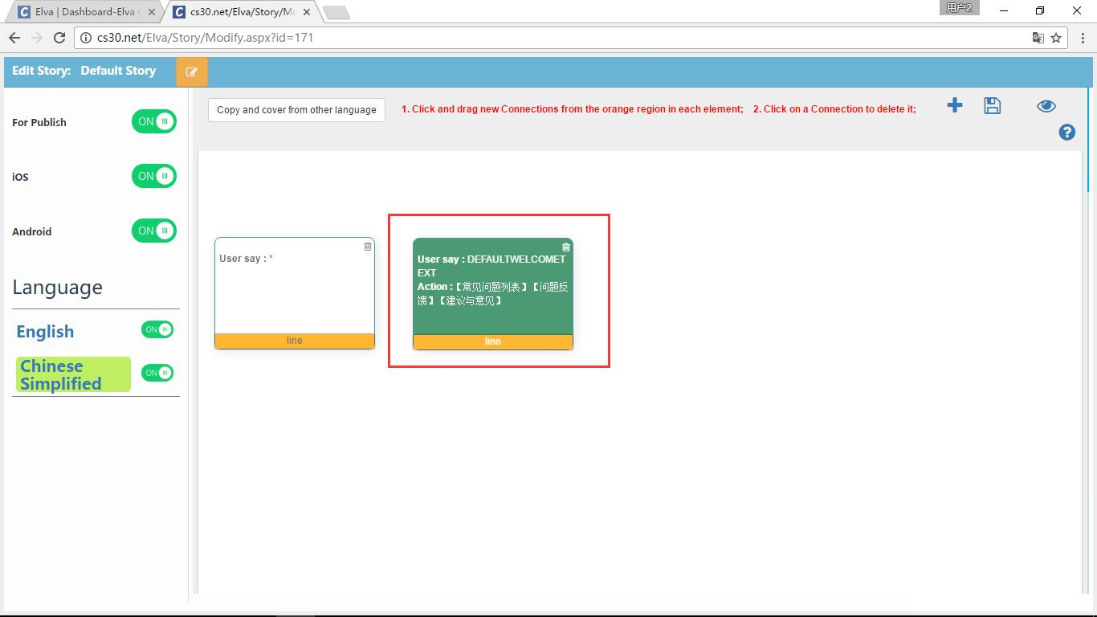
第二步：选择中文简体的语言，然后双击下图中的对话框
这个Usersay的内容为DEFUALTWELCOMETEXT的对话框就是用来控制用户刚登陆客服系统后的欢迎页面的。千万不能删除！

Slide 12
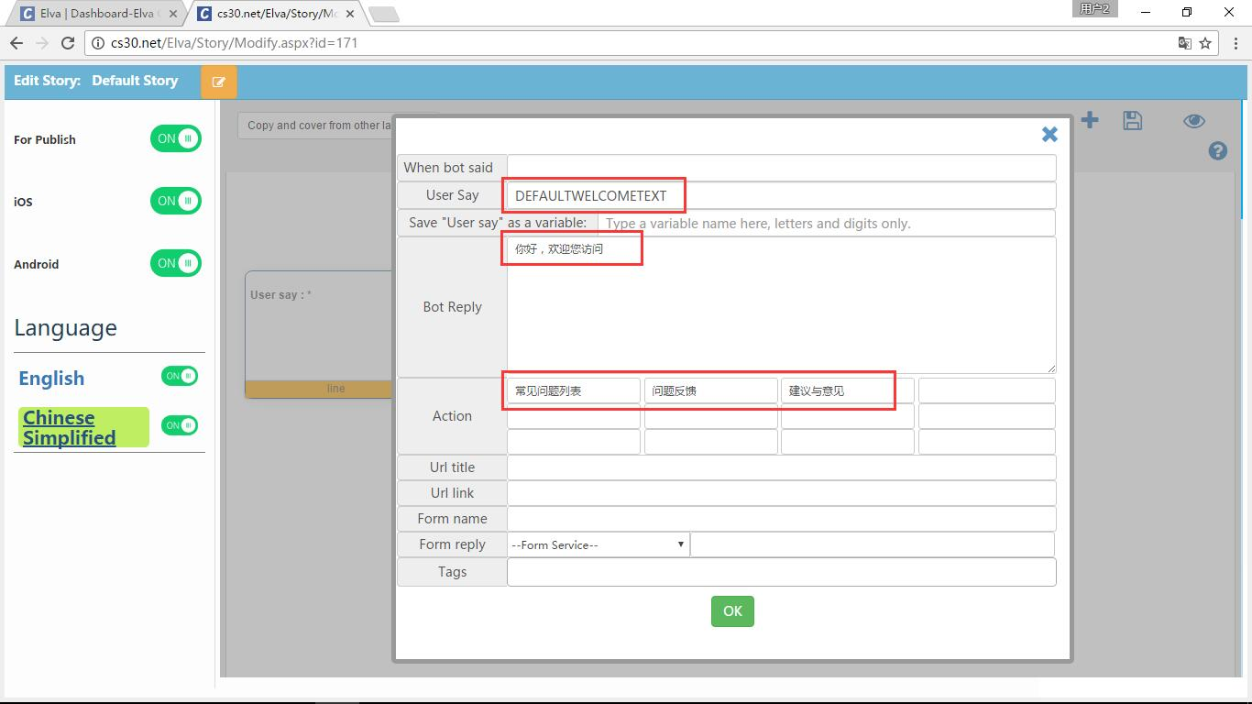
1.DEFAULTWELCOMETEXT保证用户可以进入后台
2.Bot Reply控制文字回复内容
3.Action生成右图中的三个按钮，点击可以产生下一步动作

Slide 13
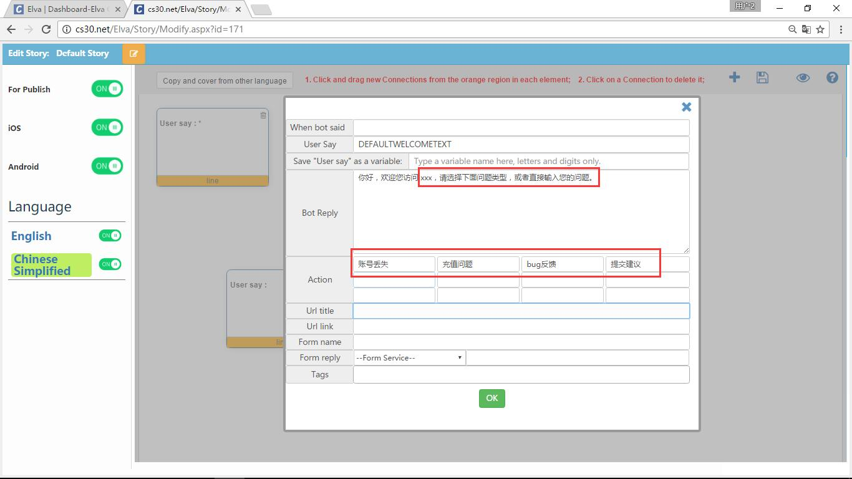
第三步：修改对话框的内容
下图我们修改了默认对话框里的内容，点击OK后退出页面。

Slide 14
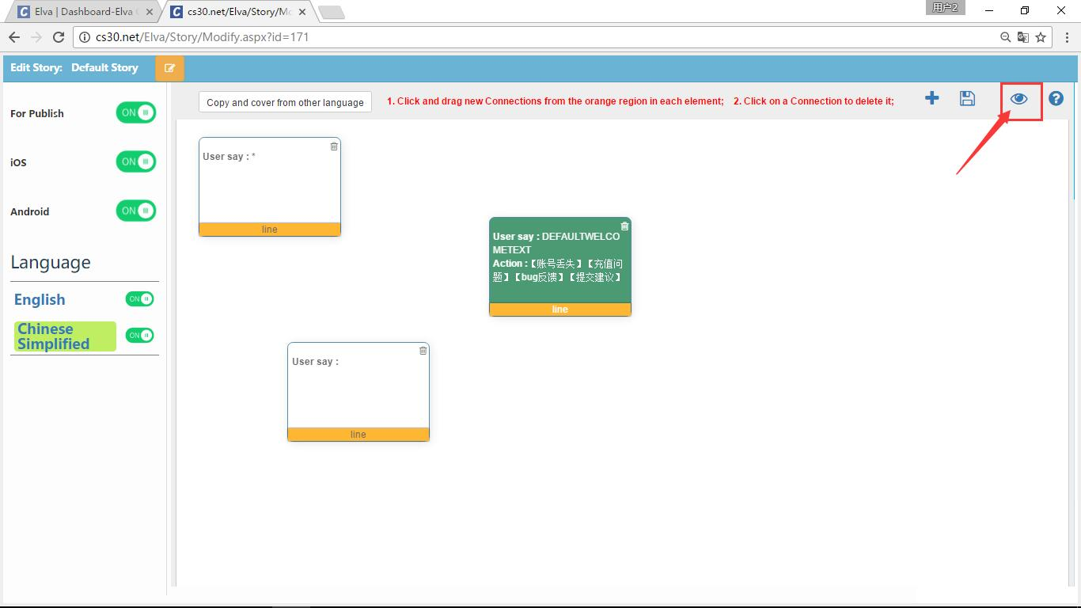
点击页面右上角的小眼睛Try it按钮预览前台展示效果

Slide 15
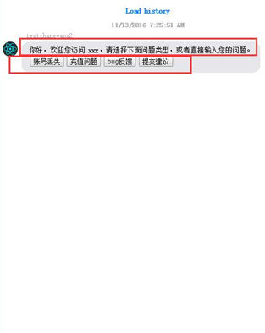
我们看到对应的内容跟之前相比已经发生了改动

Slide 16
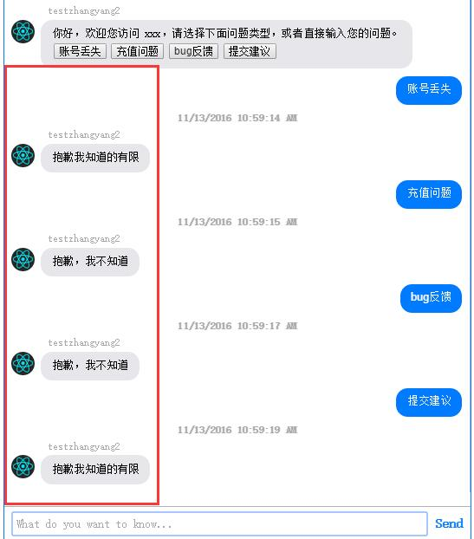
然而,我们点击“账号丢失”等按钮之后
为什么都没有答案呢?
这是因为没有给四个选项配置回复答案。
下面我们来介绍下如何配置回复内容。

Slide 17
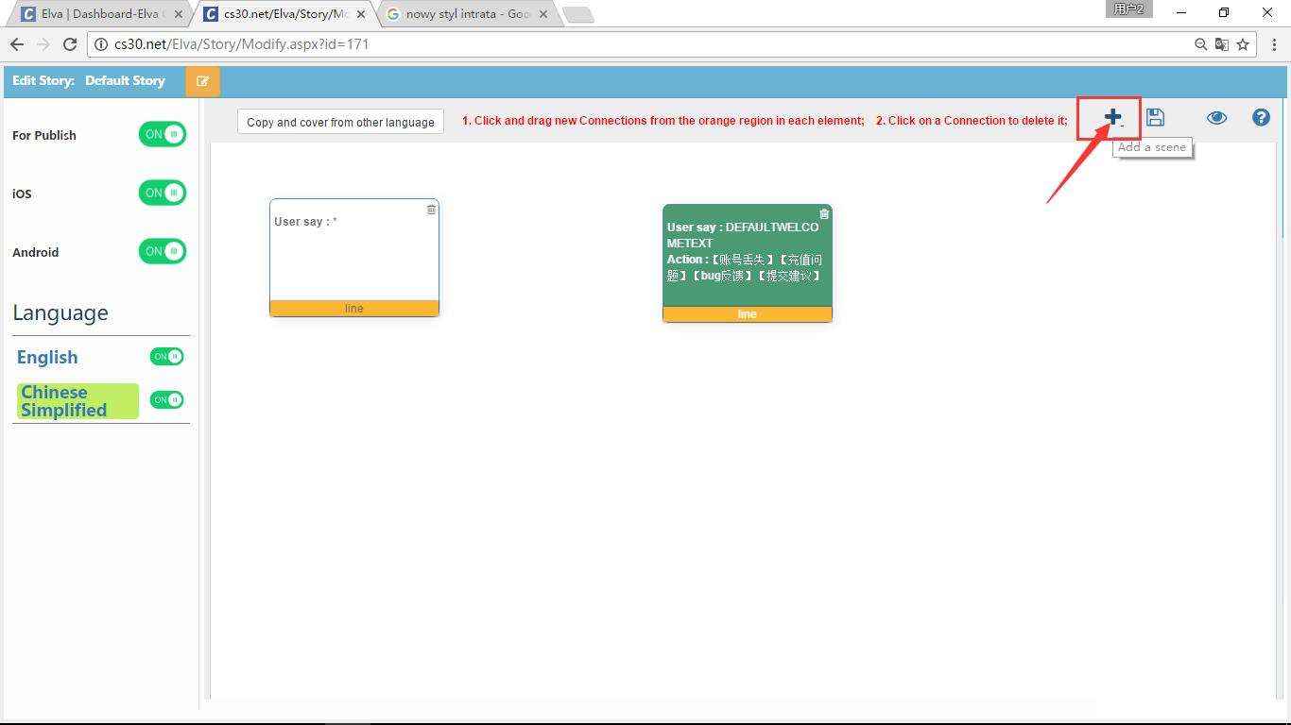
由于上个页面有4个按钮（Action），那么我们点击story页面右上角的加号创建4个新的对话框。

Slide 18
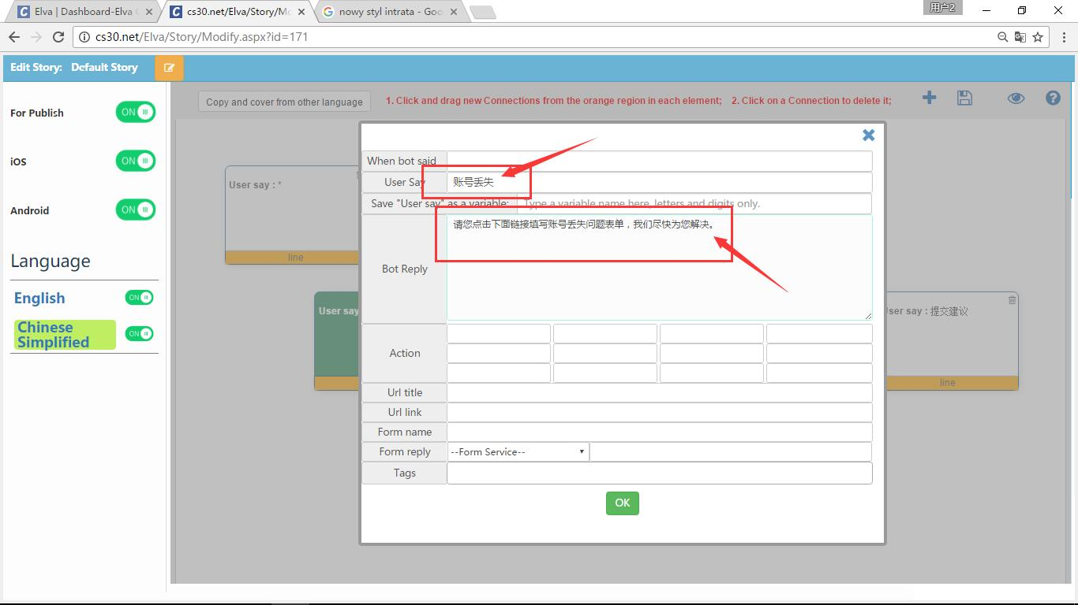
然后把4个Action分别输入创建的4个对话框的User say里,并各自配置回复内容。

Slide 19

然后把4个Action分别输入创建的4个对话框的User say里,并各自配置回复内容。

Slide 20
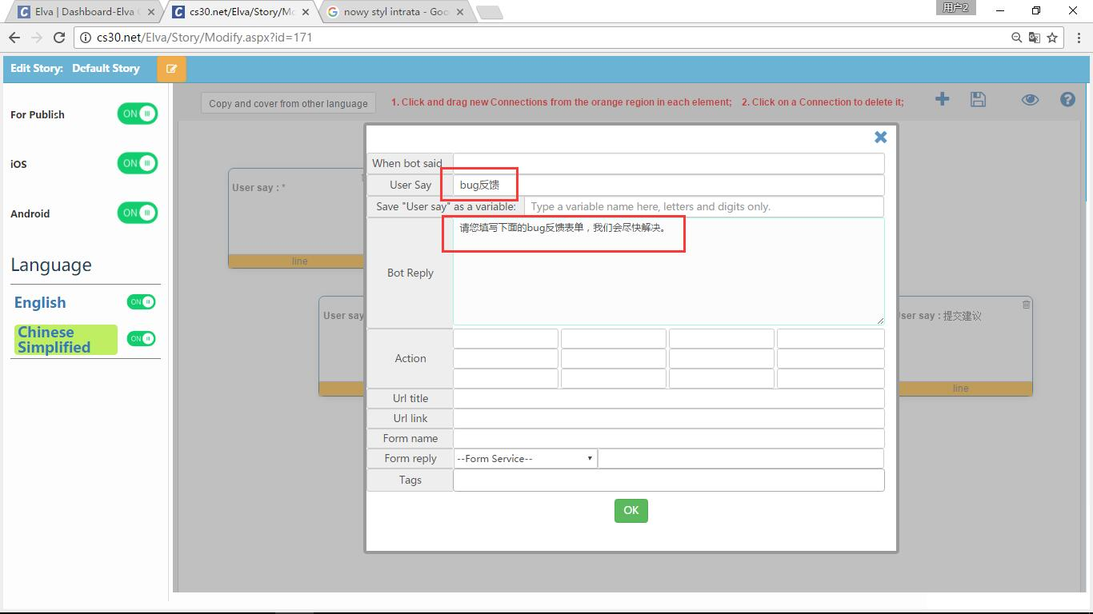
然后把4个Action分别输入创建的4个对话框的User say里,并各自配置回复内容。

Slide 21
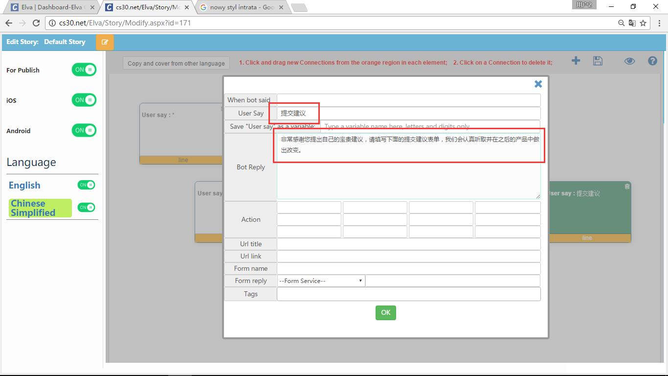
然后把4个Action分别输入创建的4个对话框的User say里,并各自配置回复内容。

Slide 22
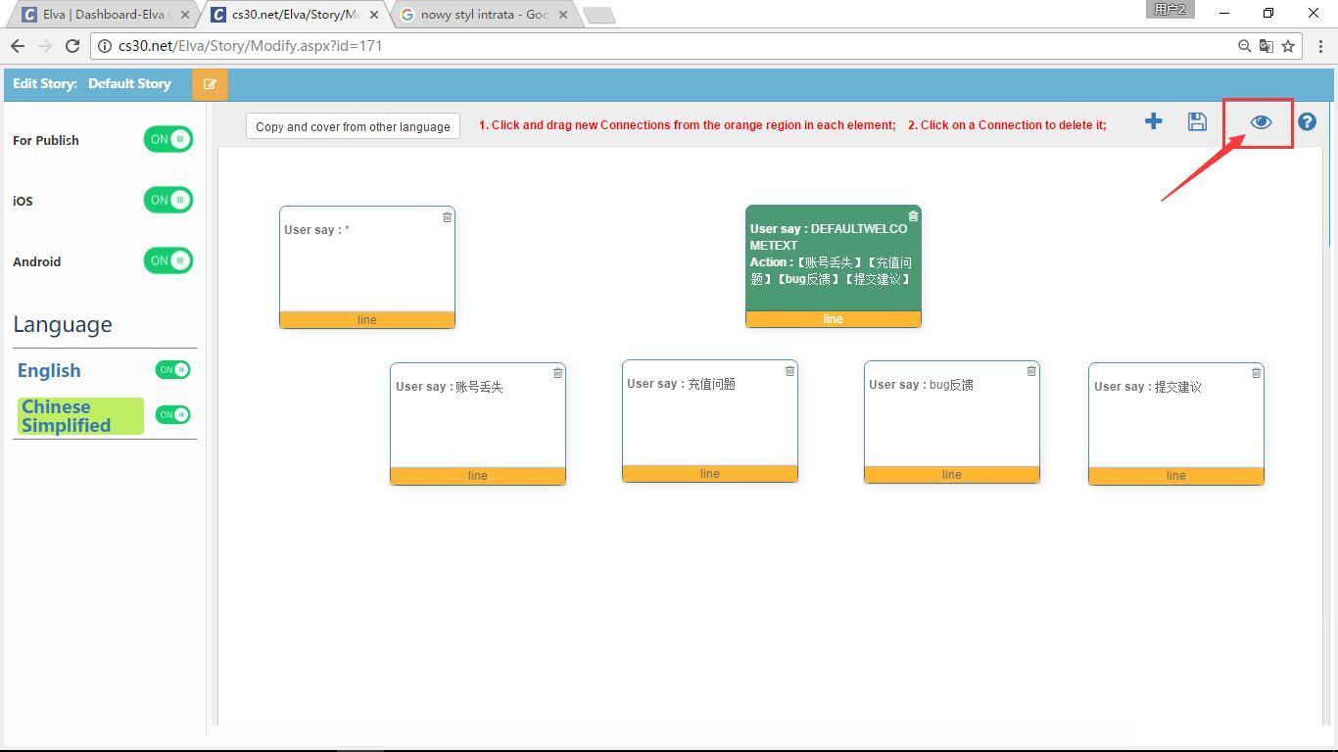
点击页面右上角的try it按钮预览前台展示效果

Slide 23
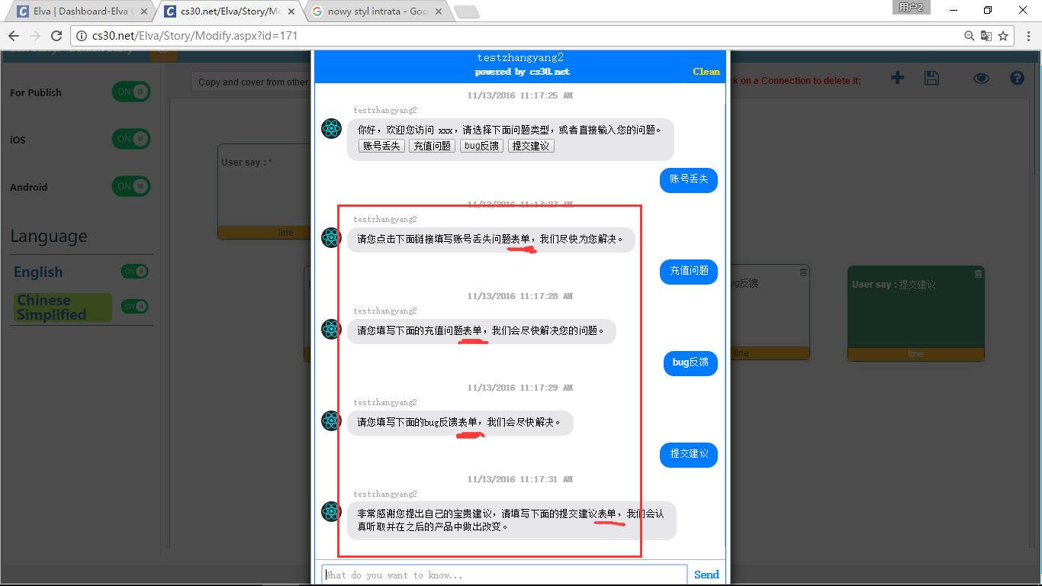
我们看到有回复内容了，但具体什么是图片中提到的表单呢？

Slide 24
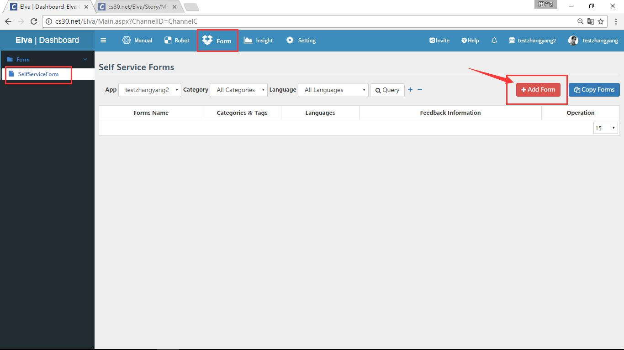
3.设计和调用表单
在Elva客服后台的Form页面点击右上角的Add Form按钮可以创建一条表单

Slide 25
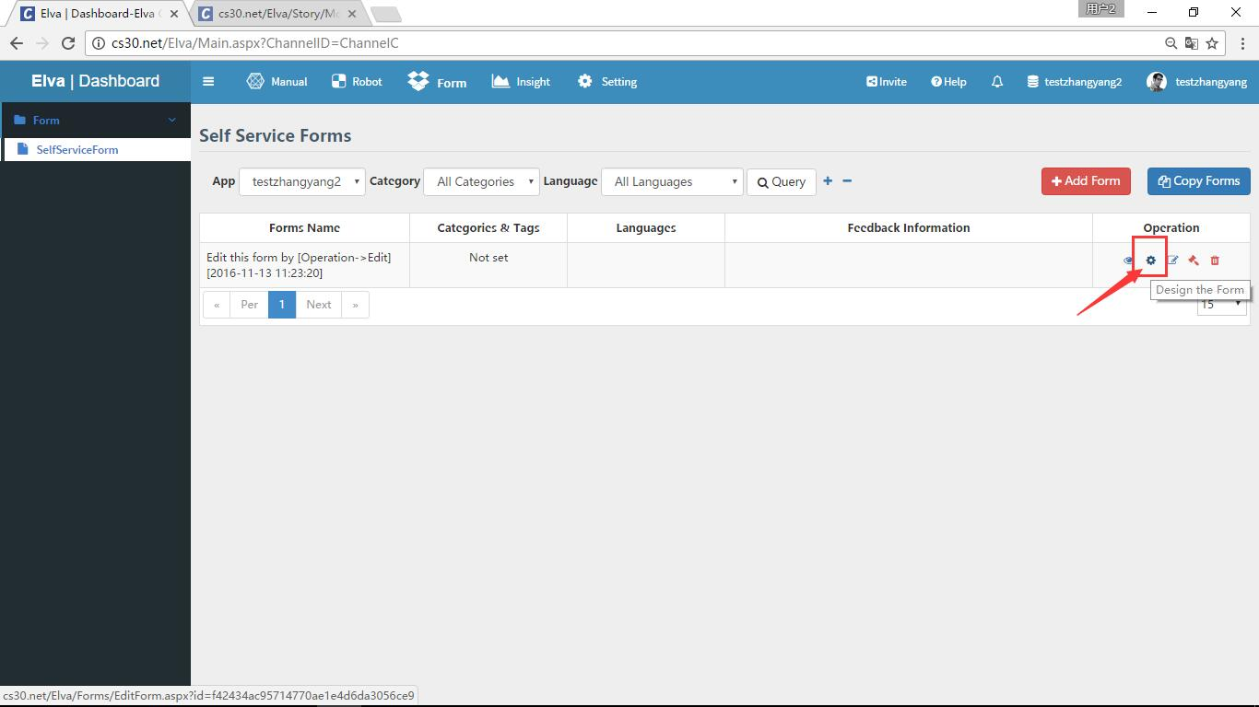
然后点击第二个按钮Design the Form

Slide 26
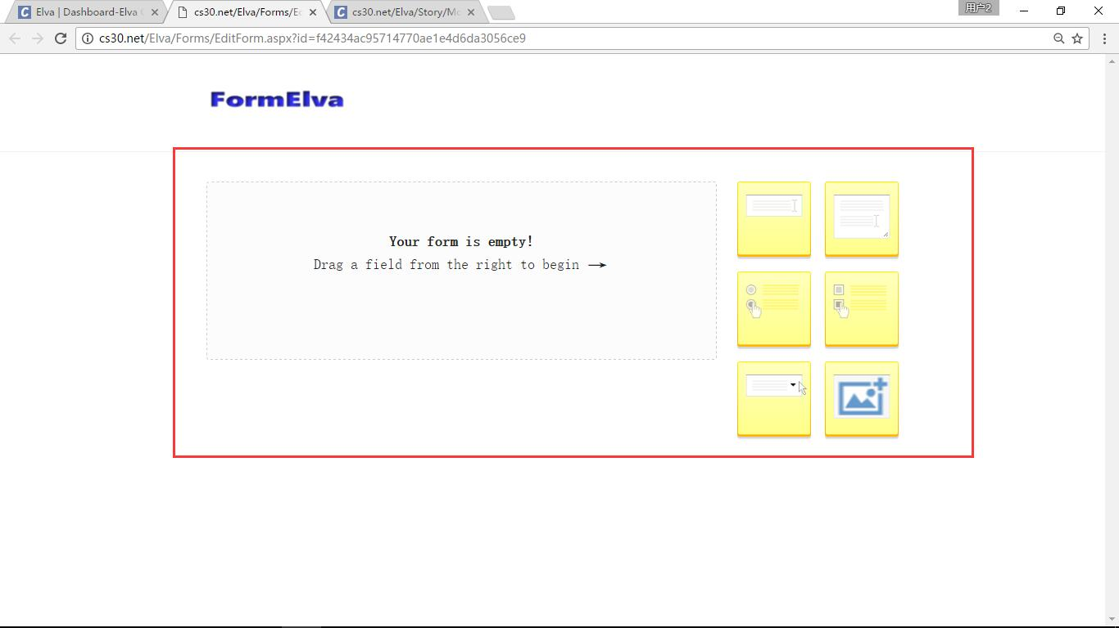
进入表单设计页面进行表单的设计

Slide 27
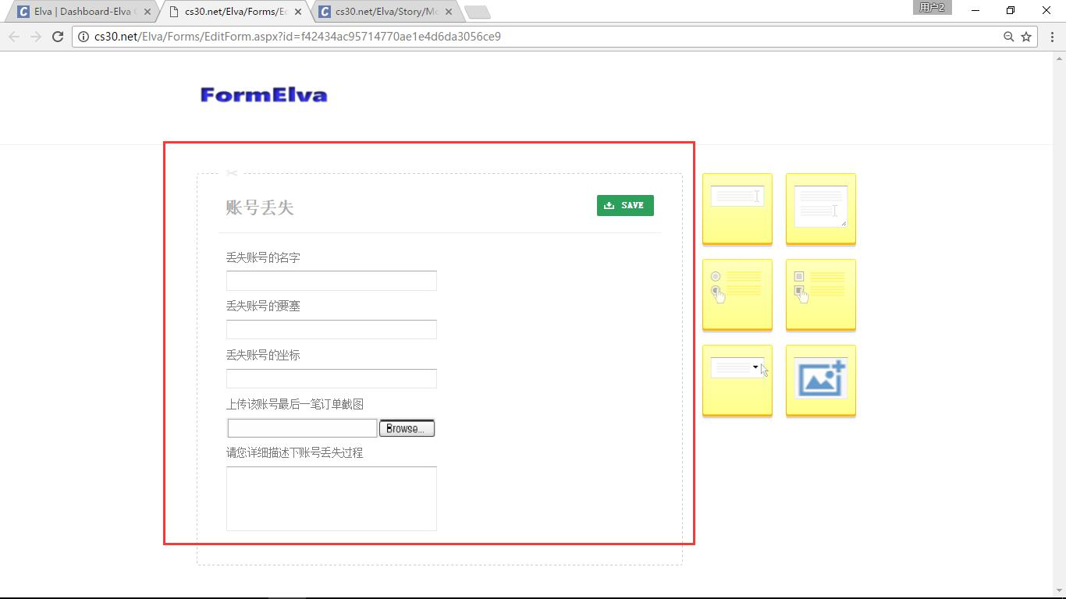
选择页面右边的6个样式（单行文本，多行文本，单选框等）进行表单设计，设计好了之后点击SAVE按钮

Slide 28
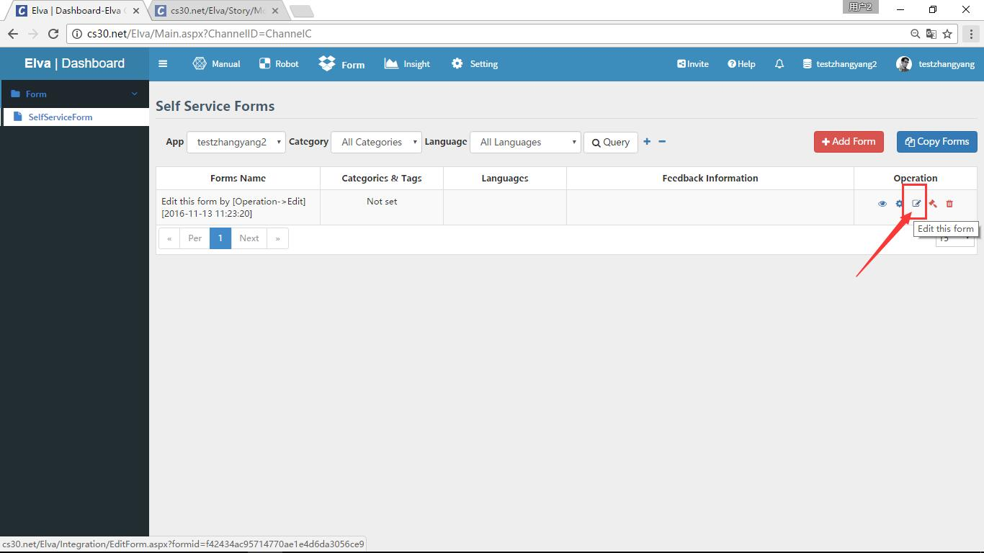
点击表单列表页面的第三个按钮Edit this Form

Slide 29
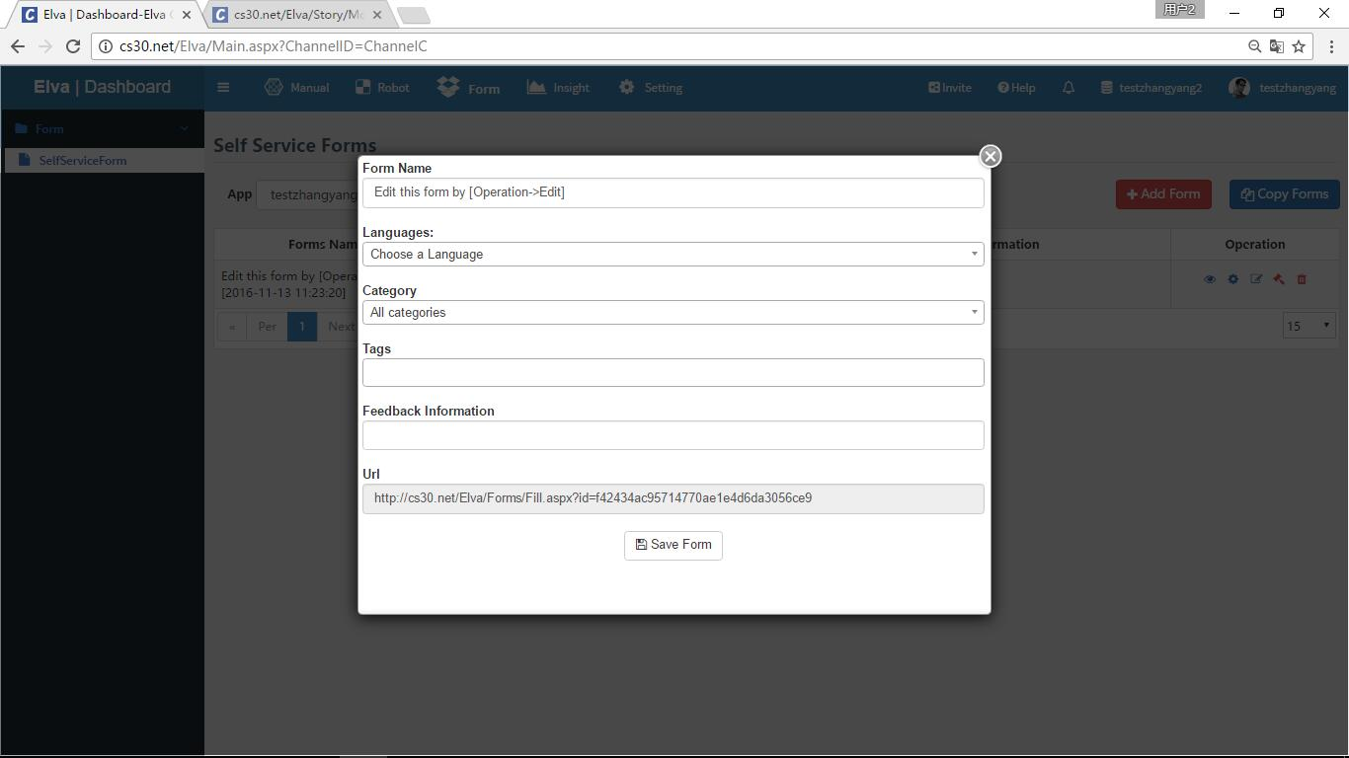
进入表单编辑页面

Slide 30
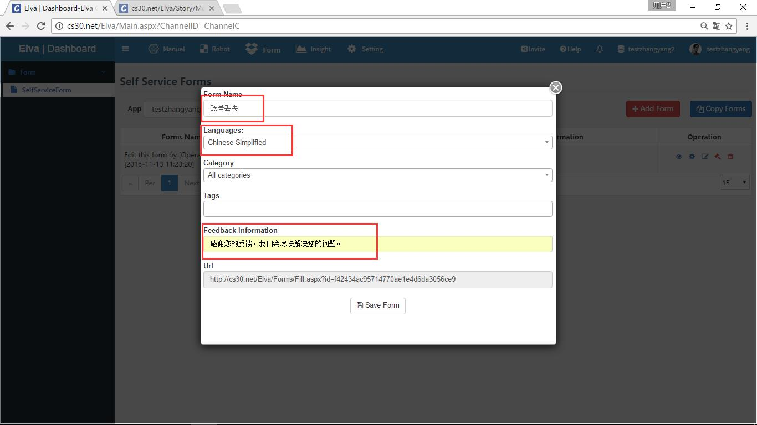
填写Form Name（表单名称），Language（语言）等信息，编辑完成后点击Save Form按钮保存编辑

Slide 31

点击第四个按钮Start using form后，表单就可以生效并被调用了。

Slide 32
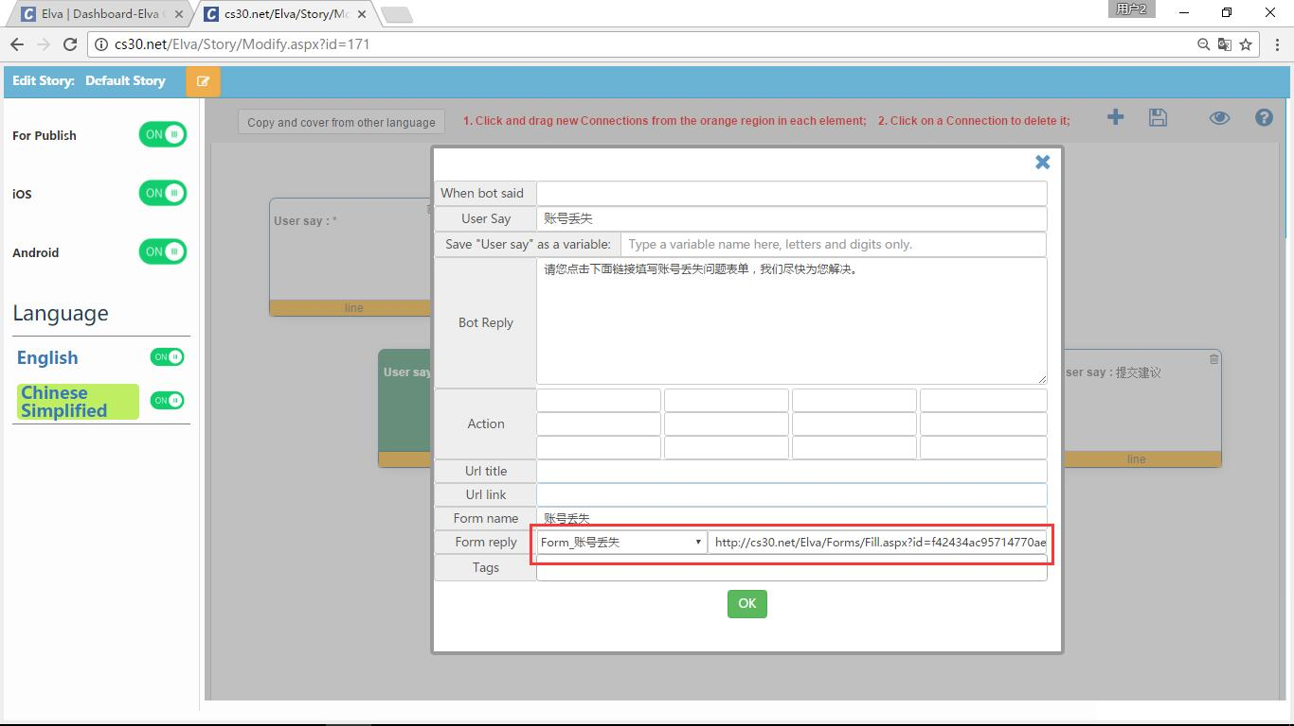
然后回到Story页面点击Form reply里的下拉箭头选择账号丢失表单，并填写form name

Slide 33
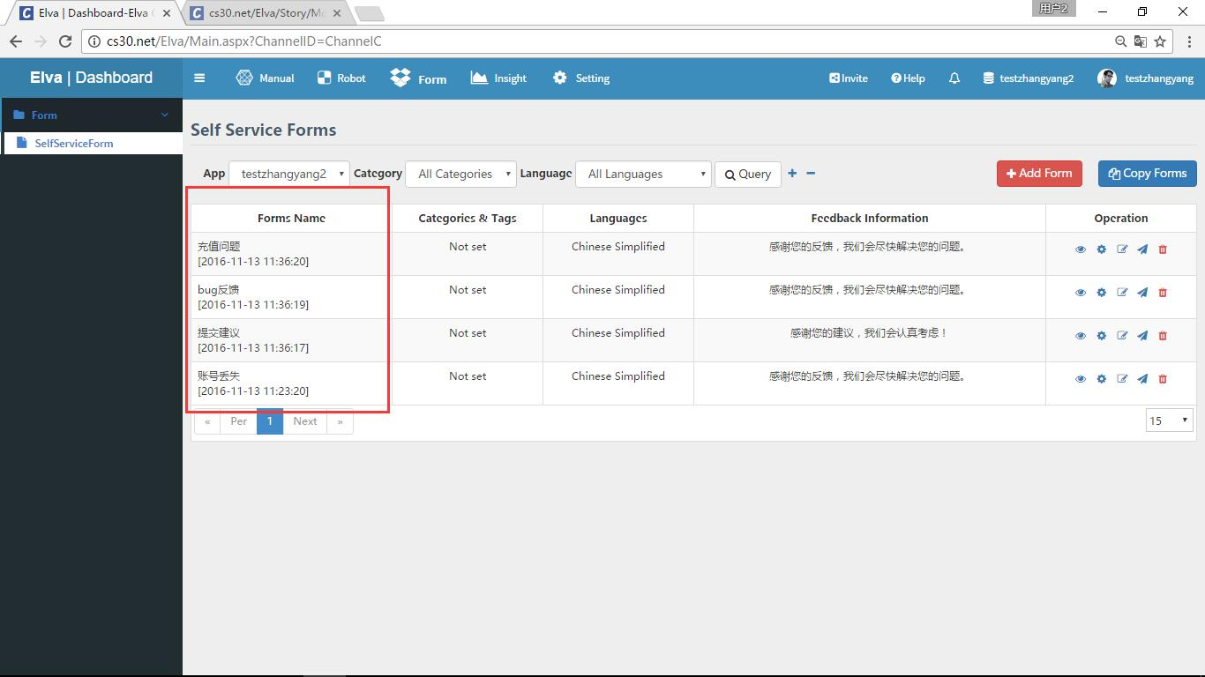
同样，按照刚才方法设计其他表单，如充值问题表单，bug反馈表单和提交建议表单。

Slide 34
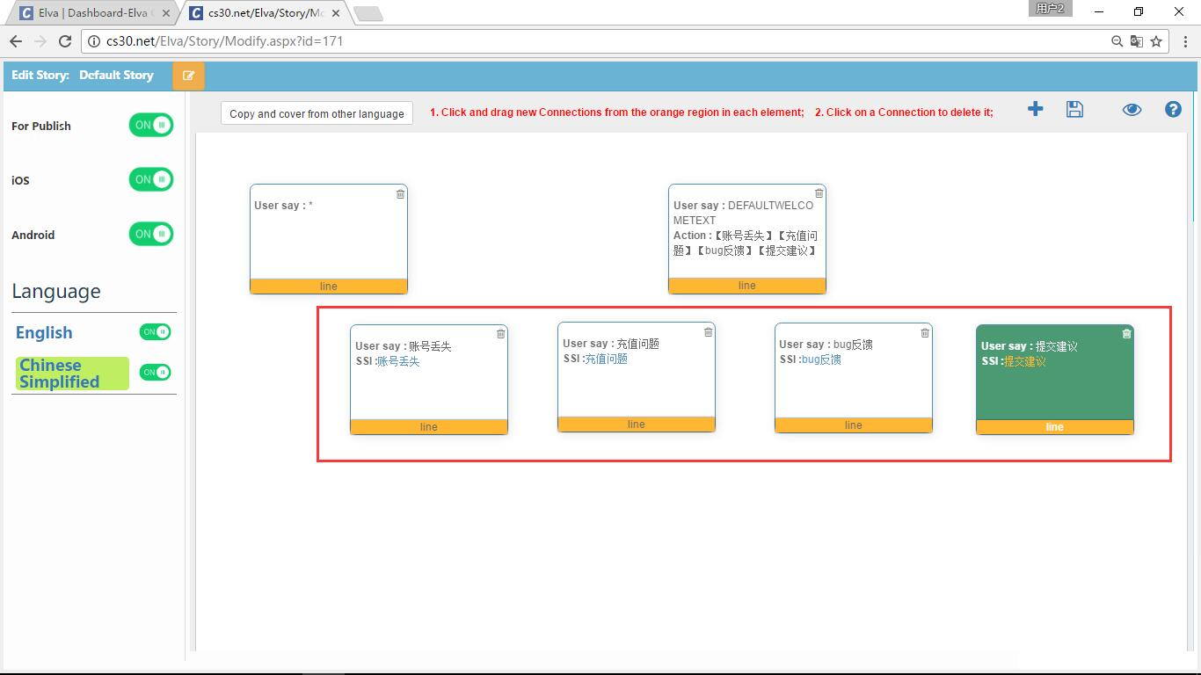
然后在其他相应的对话框中按照“账号丢失”的方法分别调用这些表单。

Slide 35
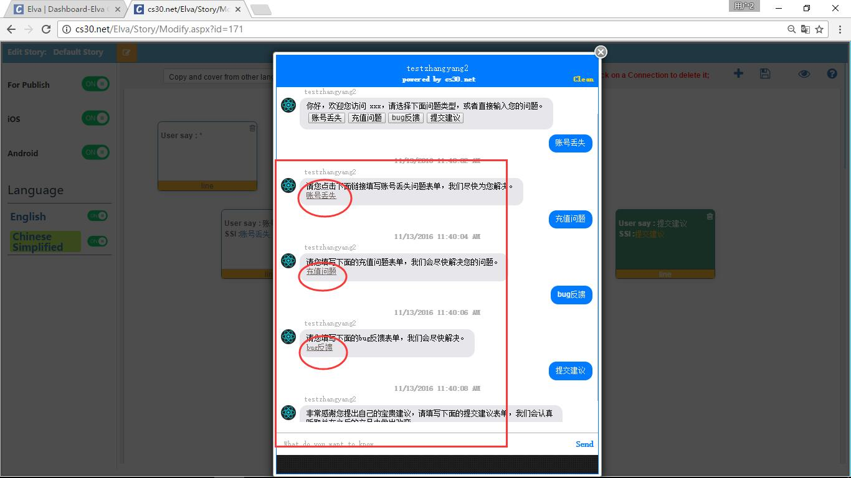
点击页面右上角的try it按钮可以预览表单的前台展示效果。

Slide 36
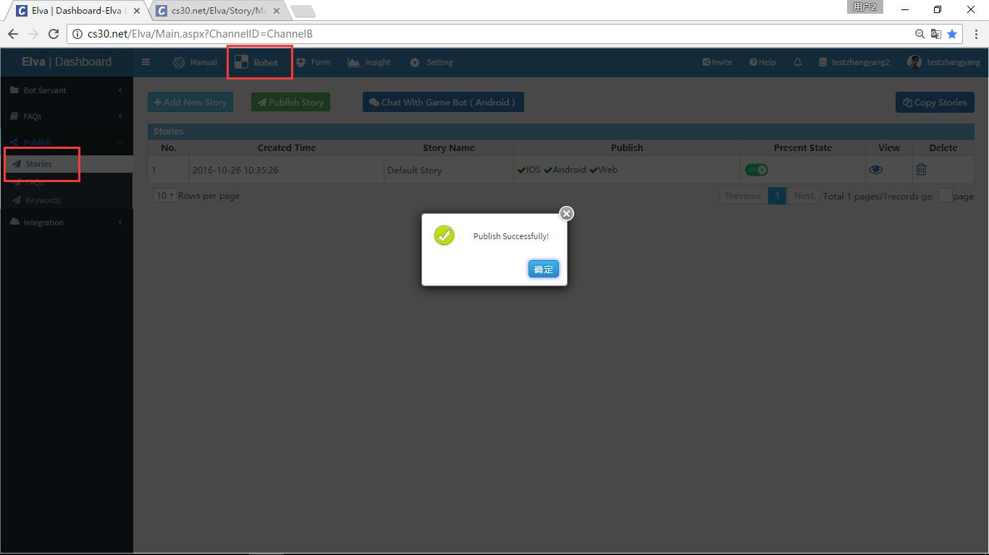
最后，到Robot—Publish—Stories页面点击Publish Story按钮发布成功后，就可以在线上生效了。

Slide 37
FAQ的配置和使用
1.Section的创建和修改
2.FAQ的创建和修改
3.FAQ的发布

Slide 38
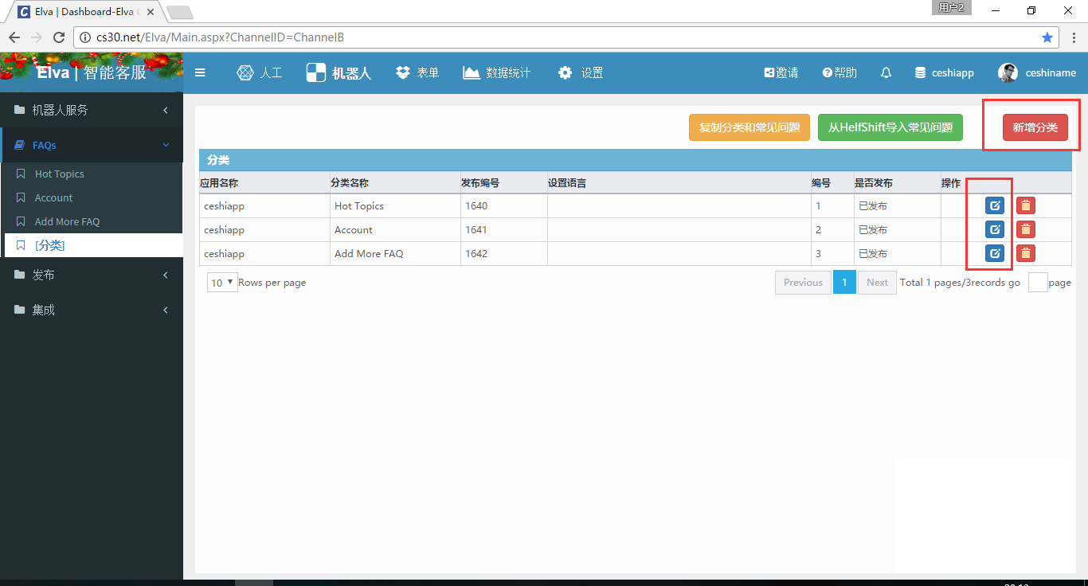
1.分类(Section)的创建和修改
机器人-FAQs-分类里点击“新增分类”按钮可以创建新的Section
点击“编辑”按钮可以对已有的Section进行修改

Slide 39
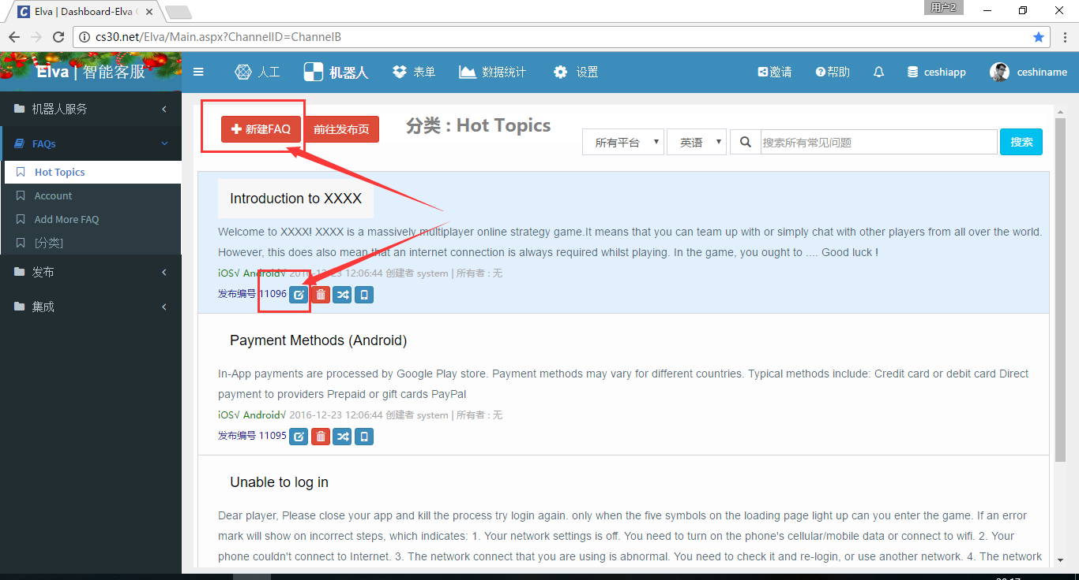
2.FAQ的创建和修改
在任何一个分类（Section）里点击“新建FAQ”按钮创建新的FAQ
点击已有FAQ的编辑按钮可以修改已有FAQ的内容

Slide 40
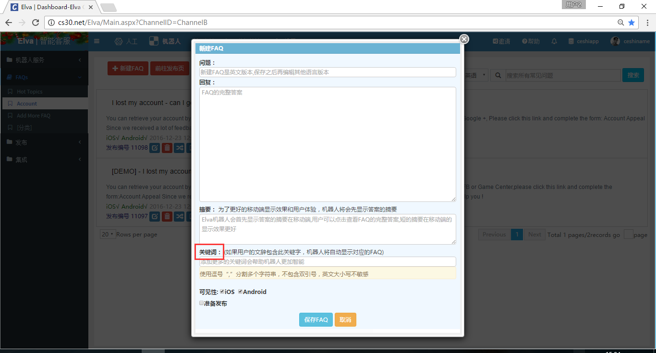
以新建FAQ为例：
问题：FAQ标题 回复：FAQ答案
摘要：为了保证问题答案在用户移动端的展示和体验，可以把“回复”的主要信息填写在“摘要”里，便于用户快速解决问题。
关键词：添加关键词，用户输入的内容匹配到添加的关键词时展示该FAQ。

Slide 41
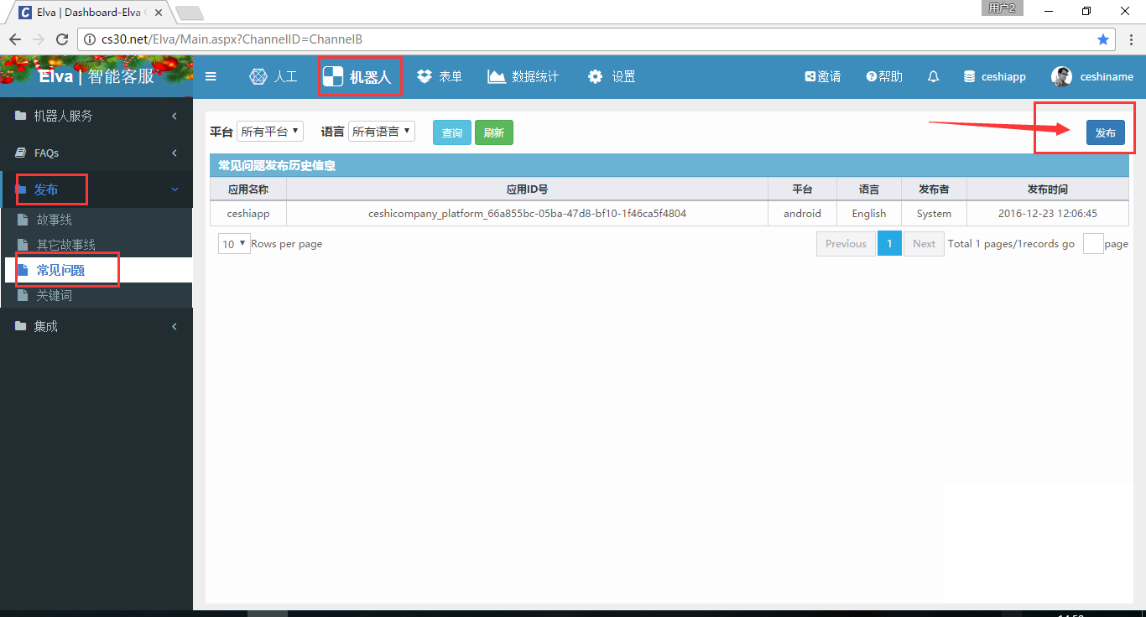
3.FAQ的发布
在机器人-发布-常见问题里选择平台，语言然后点击发布

Slide 42
到此，就可以到客户端开始使用智能客服了。
之后，就是对智能客服的持续维护和优化，让智能客服变得更加智能，让玩家对客户服务更加满意。
谢谢！

